Slide 1



基于Pandas的案例研究分析
超市营业额数据实战分析
汇报人：曾瑶瑶
指导老师：刘加海
汇报日期：2021/01/05

Slide 2
摘要 ABSTRACT
Python （计算机编程语言）
Python由荷兰数学和计算机科学研究学会的Guido van Rossum 于1990 年代初设计，作为一门叫做ABC语言的替代品。
Python提供了高效的高级数据结构，还能简单有效地面向对象编程。Python语法和动态类型，以及解释型语言的本质，使它成为多数平台上写脚本和快速开发应用的编程语言。
Python是一种跨平台的计算机程序设计语言。 是一个高层次的结合了解释性、编译性、互动性和面向对象的脚本语言。最初被设计用于编写自动化脚本(shell)，随着版本的不断更新和语言新功能的添加，逐渐被用于独立的、大型项目的开发。

Slide 3

目录 CONTENT
PART 1：
项目需求说明
PART 2：
库函数说明
PART 4：
数据分析
PART 3：
数据预处理
PART 5：
数据总结

Slide 4

项目需求说明
PART 1

Slide 5



1、项目需求说明
Num.1
我们要解决的问题
场：整体运营情况分析，包括销售额、销量、利润、客单价、市场布局等具体情况分析。
对一家全球超市四年（2011-2014）的销售数据进行
“人、货、场”分析，并给出提升销量的针对性建议。
Num.2
货：商品结构、优势/爆款商品、劣势/待优化商品等情况分析。
Num.3
人：客户数量、新老客户、RFM模型、复购率、回购率等用户行为分析。

Slide 6
库函数说明
PART 2

Slide 7
2、库函数说明
使用的库主要有：pandas、numpy、matplotlib、seaborn
Pandas
NumPy
Pandas是一个开源的Python库，使用其强大的数据结构提供高性能的数据处理和分析工具。Pandas这个名字源自面板数据 - 来自多维数据的计量经济学。
2008年，开发人员Wes McKinney在需要高性能，灵活的数据分析工具时开始开发Pandas。
在Pandas之前，Python主要用于数据管理和准备。它对数据分析的贡献很小。Pandas解决了这个问题。使用Pandas，无论数据来源如何 - 加载，准备，操作，建模和分析，我们都可以完成数据处理和分析中的五个典型步骤。
NumPy是一个Python包。它代表'Numerical Python'。它是一个由多维数组对象和一组处理数组的例程组成的库。
使用NumPy，开发人员可以执行以下操作：
数组的数学和逻辑运算。
傅立叶变换和形状操作的例程。
与线性代数有关的操作。NumPy具有用于线性代数和随机数生成的内置函数。
1
2
3
4
Matplotlib
Seaborn
Matplotlib是一个Python库，用于通过使用python脚本创建二维图形和图表。
它有一个名为pyplot的模块，通过提供控制线条样式，字体属性，格式化轴等功能，使得绘图变得容易。
它支持各种各样的图形和图形即直方图，条形图，功率谱，误差图等它与NumPy一起使用，为MatLab提供了一个有效的开源替代方案。
它也可以用于像PyQt和wxPython这样的图形工具包。
在Google Analytics（分析）领域，获得洞察力的最佳方式是通过可视化数据。可以通过将数据表示为易于理解，探索和掌握的图来可视化数据。
这些数据有助于吸引关键要素的注意力。
为了使用Python分析一组数据，我们使用了Matplotlib，这是一个广泛实现的2D绘图库。同样，Seaborn是Python中的可视化库。它建立在Matplotlib之上。

Slide 8
数据预处理 (数据整合、数据清洗)
PART 3

Slide 9
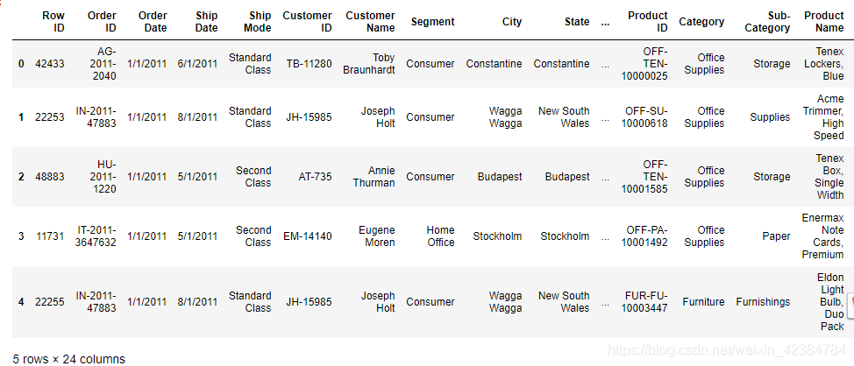
3、数据预处理
3.1数据收集
数据来源为kaggle平台，这是一份全球大型超市四年的零售数据集，数据详尽。
数据集为 “superstore_dataset2011-2015.csv”，共有51290条数据，共24个特征。

Slide 10
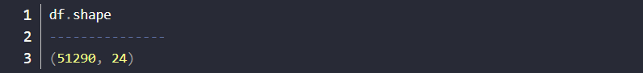

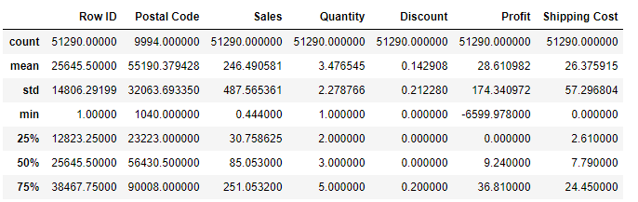
3、数据预处理
3.2.1 数据整合
3.2.2 数据概览
# 加载数据分析需要使用的库
import numpy as np
import pandas as pd
import matplotlib.pyplot as plt
import seaborn as sns
import warnings
plt.rcParams['font.sans-serif'] = ['SimHei']
warnings.filterwarnings('ignore')
# 加载零售数据集，使用'ISO-8859-1'编码方式
df = pd.read_csv('superstore_dataset2011-2015.csv',encoding='ISO-8859-1')
df.head()
首先看一下数据集大小（行列信息）：
看一下数据概况：

Slide 11
3、数据预处理
3.3.2 数据类型处理
df.dtypes
-----------------
Row_ID int64
Order_ID object
Order_Date object
Ship_Date object
Ship_Mode object
Customer_ID object
Customer_Name object
Segment object
City object
State object
Country object
Postal_Code float64
Market object
Region object
Product_ID object
Category object
Sub_Category object
Product_Name object
Sales float64
Quantity int64
Discount float64
Profit float64
Shipping_Cost float64
Order_Priority object
dtype: object
3.3.1 列名重命名
从上面发现列名不符合Python的命名规范，对列名进行一下重命名，采用下划线命名法：
df.rename(columns = lambda x: x.replace(' ', '_').replace('-', '_'), inplace=True)
看一下重命名后的列名：
df.columns
-----------------
Index(['Row_ID', 'Order_ID', 'Order_Date', 'Ship_Date', 'Ship_Mode',
'Customer_ID', 'Customer_Name', 'Segment', 'City', 'State', 'Country',
'Postal_Code', 'Market', 'Region', 'Product_ID', 'Category',
'Sub_Category', 'Product_Name', 'Sales', 'Quantity', 'Discount',
'Profit', 'Shipping_Cost', 'Order_Priority'],
dtype='object')
从上面看到，大部分为object类型，销量、销售额、利润等为数值型，不需要进行数据类型处理。下单日期应为datetime类型，需要进行处理。
df["Order_Date"] = pd.to_datetime(df["Order_Date"])
df["Order_Date"].sample(5)
----------------------------------
9319 2013-04-10
30390 2012-03-19
31025 2013-08-19
32210 2014-03-20
43430 2012-11-26
Name: Order_Date, dtype: datetime64[ns]
为了便于分析每年和每月的销售情况，增加年份列和月份列：
df['year'] = df["Order_Date"].dt.year
df['month'] = df['Order_Date'].values.astype('datetime64[M]')

Slide 12
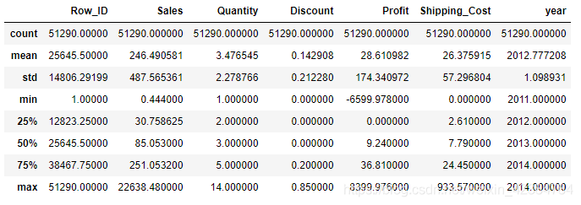
3、数据预处理
3.3.4 异常值处理
简单查看一下是否有异常值：
df.describe()
3.3.3 缺失值处理
查看缺失值情况：
Market 0
Region 0
Product_ID 0
Category 0
Sub_Category 0
Product_Name 0
Sales 0
Quantity 0
Discount 0
Profit 0
Shipping_Cost 0
Order_Priority 0
year 0
month 0
dtype: int64
df.isnull().sum(axis=0)
----------------------------
Row_ID 0
Order_ID 0
Order_Date 0
Ship_Date 0
Ship_Mode 0
Customer_ID 0
Customer_Name 0
Segment 0
City 0
State 0
Country 0
Postal_Code 41296
没发现明显的异常值，不需要进行处理。
3.3.5 重复值处理
看一下是否有重复值：
df.duplicated().sum()
---------------------
0
发现有一列缺失值比较多，此列表示邮编信息，对我们的分析没有太多作用，可直接删除：
也没有重复值，不需要进行处理。
df.drop(["Postal_Code"],axis=1, inplace=True)

Slide 13
数据分析
PART 4

Slide 14
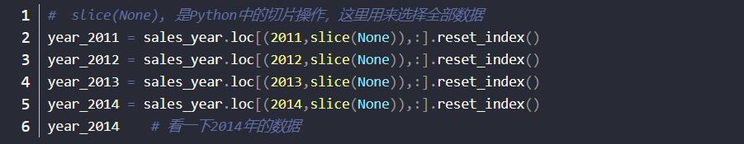
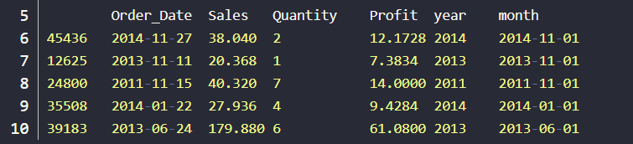
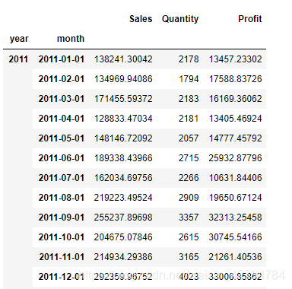
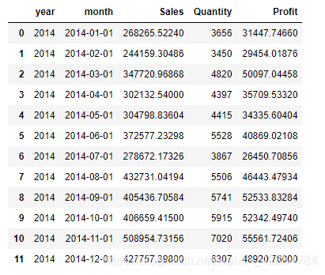

4、数据分析
对以上数据进行拆分，每年为一个表：
4.1 整体销售情况分析
首先构造整体销售情况子数据集：
# 整体销售情况子数据集，包含下单日期、销售额、销量、利润、年份、月份信息
sales_data = df[['Order_Date','Sales','Quantity','Profit','year','month']]
sales_data.sample(5)
按照年份、月份对销售子数据集进行分组求和：

Slide 15
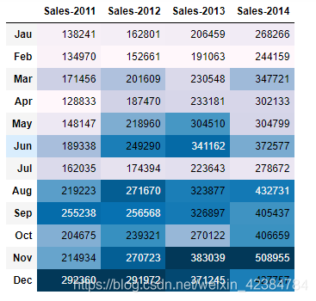
4、数据分析
4.2 销售额分析
构建销售表：
sales=pd.concat([year_2011['Sales'],year_2012['Sales'],
year_2013['Sales'],year_2014['Sales']],axis=1)
# 对行名和列名进行重命名
sales.columns=['Sales-2011','Sales-2012','Sales-2013','Sales-2014']
sales.index=['Jau','Feb','Mar','Apr','May','Jun','Jul','Aug','Sep','Oct','Nov','Dec']
# 颜色越深，销售额越高
sales.style.background_gradient()
从上图可以看出，基本上每一年都是下半年销售额比上半年要高，而且随着年份的增大，销售额也有明显的增加，说明销售业绩增长较快，发展还是比较好的。

Slide 16
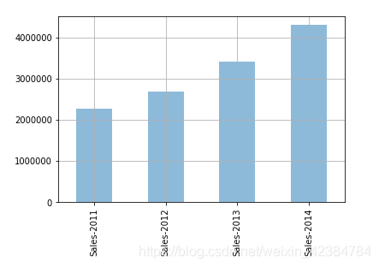
4、数据分析
4.2 销售额分析
肉眼可见的是每一年的销售额都比前一年要好，来实际计算一下具体的增长率和每年的销售总额：
# 计算年度销售额并图表展示
sales_sum=sales.sum()
sales_sum.plot(kind='bar',alpha=0.5)
plt.grid()
# 计算每年增长率
rise_12=sales_sum[1]/sales_sum[0]-1
rise_13=sales_sum[2]/sales_sum[1]-1
rise_14=sales_sum[3]/sales_sum[2]-1
rise_rate=[0,rise_12,rise_13,rise_14]
# 显示增长率
sales_sum=pd.DataFrame({'sales_sum':sales_sum})
sales_sum['rise_rate']=rise_rate
sales_sum
------------------------------------------ sales_sum rise_rate
Sales-2011 2.259451e+06 0.000000
Sales-2012 2.677439e+06 0.184995
Sales-2013 3.405746e+06 0.272017
Sales-2014 4.299866e+06 0.262533
从上面可以看出，后两年的销售额增长率达到26%，2014年销售额将近是2011的两倍，发展势头良好，经营在逐步稳定。结合年度销售额及增长率，再结合公司整体战略规划，可以预测或制定下一年度总销售额业绩指标。

Slide 17
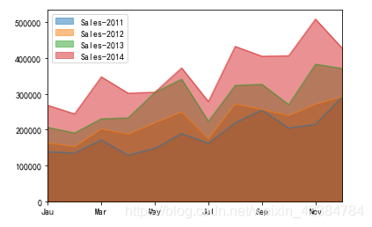
4、数据分析
4.2 销售额分析
了解了超市整体销售额后，再对每年每月的销售额进行分析，了解不同月份的销售情况，找出是否有淡旺季之分，找出重点销售月份，以便制定经营策略与业绩月度及季度指标拆分。
看一下销售额的面积堆叠图：
# 面积堆叠图
sales.plot.area(stacked=False)
对于旺季的月份，运营推广等策略要继续维持，还可以加大投入，提高整体销售额。
对于淡季的月份，可以结合产品特点进行新产品拓展，举办一些促销活动等吸引客户。
从上图可以大致看出，该超市的销售季节性明显，总体上半年是淡季，下半年是旺季。上半年中6月份销售额比较高，下半年中7月份的销售额偏低。

Slide 18
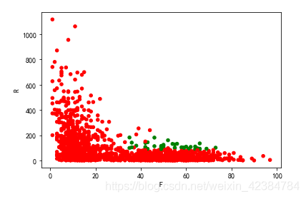
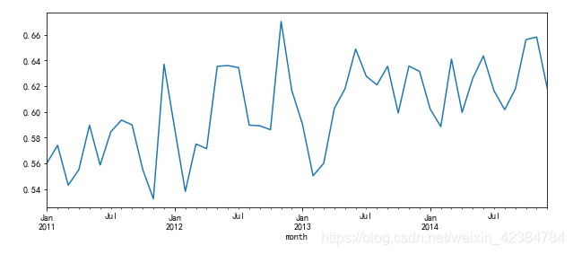
4、数据分析
4.2 销售额分析
对重要价值客户和非重要价值客户进行可视化展示：
rfm.loc[rfm.label=='重要价值客户','color']='g'
rfm.loc[~(rfm.label=='重要价值客户'),'color']='r'
rfm.plot.scatter('F','R',c= rfm.color)
通过RFM识别不同的客户群体，能够衡量客户价值和客户利润创收能力，可以指定个性化的沟通和营销服务，为更多的营销决策提供有力支持，为企业创造更大的利益。

Slide 19
数据总结
PART 5

Slide 20
5、数据总结
数据总结
用户群体特征反映
通过RFM识别不同的客户群体，能够衡量客户价值和客户利润创收能力，可以指定个性化的沟通和营销服务，为更多的营销决策提供有力支持，为企业创造更大的利益。
本文分别通过“场、货、人”三个不同的角度去分析一家全球超市的销售、商品、用户情况，并根据分析结果给出一些有利于拓展用户、提升销量的办法。当然，这份数据集包含信息很多，还可以进行其它一些方面的分析，来给出更好的建议。
新老客户增长空间
总体来说新客户数量是在逐年递减的，说明该企业老客户的维系不错，但新客获取率较低。如果能够在新客户获取上能够突破，会给企业带来很大的增长空间。

Slide 21

感谢聆听
Thanks to listen
汇报人：曾瑶瑶
指导老师：刘加海
汇报日期：2021/01/05

